Slide 1
ITALIA

Slide 2
☺
Buongiorno! Hyvää päivää
Buonasera! Hyvää iltaa
Ciao! Hei
Arrivederci! Näkemiin
Piacere! Hauska tutustua
Scusi Anteeksi
Grazie Kiitos
Prego Olkaa hyvä
Come stai? Kuinka voit?
Bene, grazie. Hyvin, kiitos.

Slide 3
Numerot
Uno yksi
Due kaksi
Tre kolme
Quattro neljä
Cinque viisi
Sei kuusi
Sette seitsemän
Otto kahdeksan
Nove yhdeksän
Dieci kymmenen

Slide 4
☺
Come ti chiami? Mikä on nimesi?
Mi chiamo x (x = sinun nimesi) Olen nimeltään x
Dove abiti? Missä asut?
Abito a Espoo, in Finlandia. Asun Espoossa, Suomessa
Quanti anni hai? Kuinka vanha olet?
Ho x (x = sinun ikäsi) anni. Olen x vuotta.
Quanto costa? Kuinka paljon se maksaa?

Slide 5
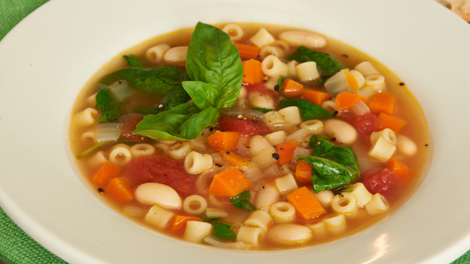
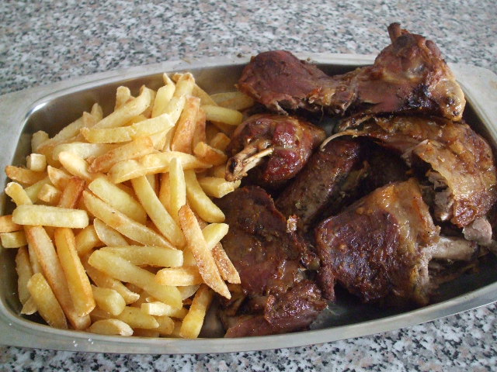
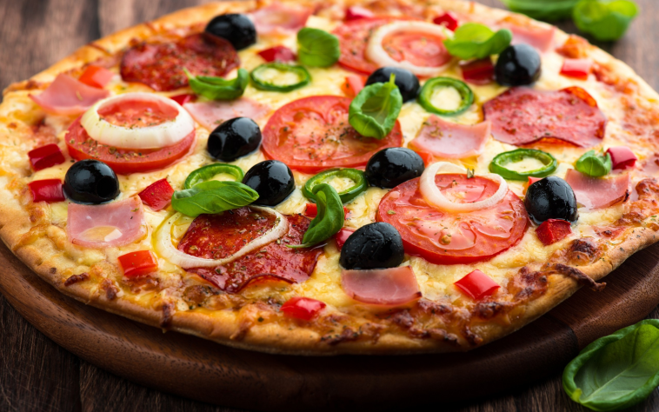
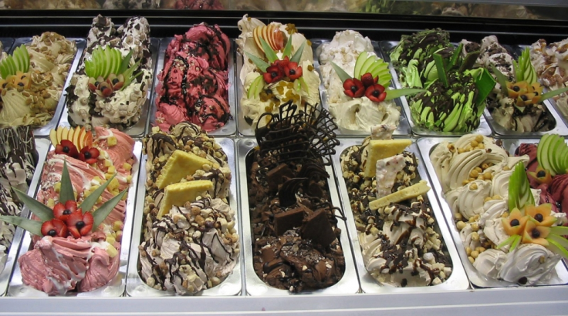
Italialaisia ruokia
Minestrone
Pizza
Agnello arrosto
Gelato

Slide 6
